Slide 1
Dentisterie Mini Invasive
Eclaircissement Dentaire et traitement de taches d’hypominéralisation
www.dentistementon.fr

Slide 2
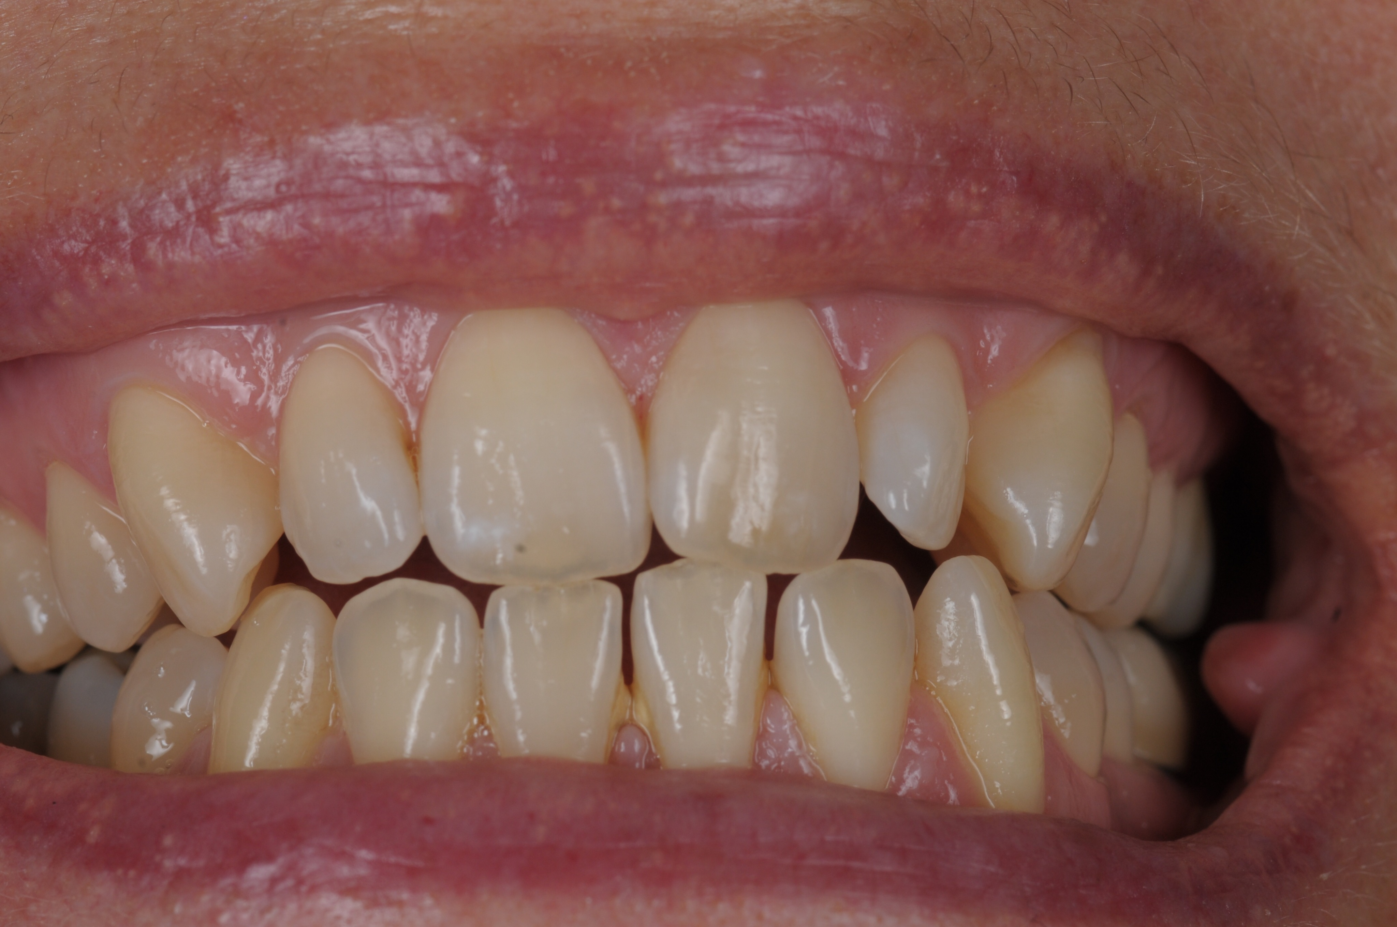
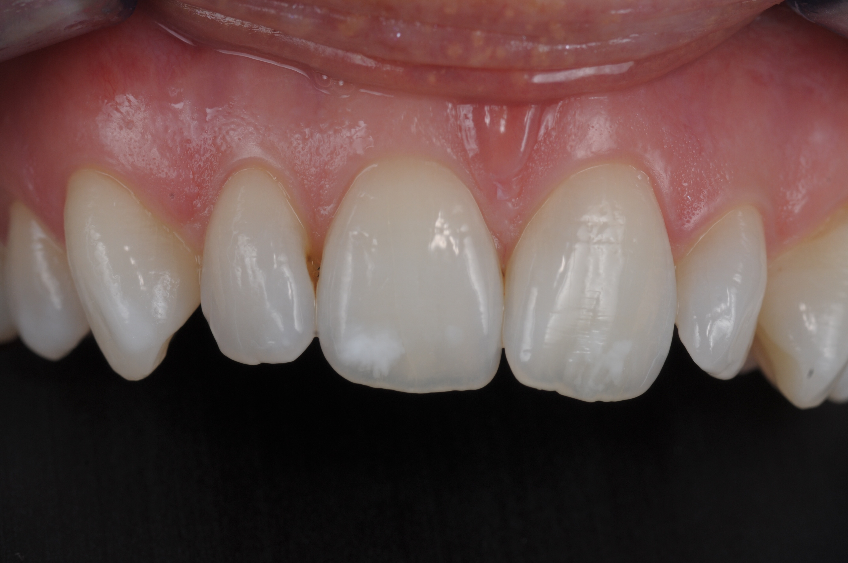
Situation initiale
Après traitement d'éclaircissement

Slide 3
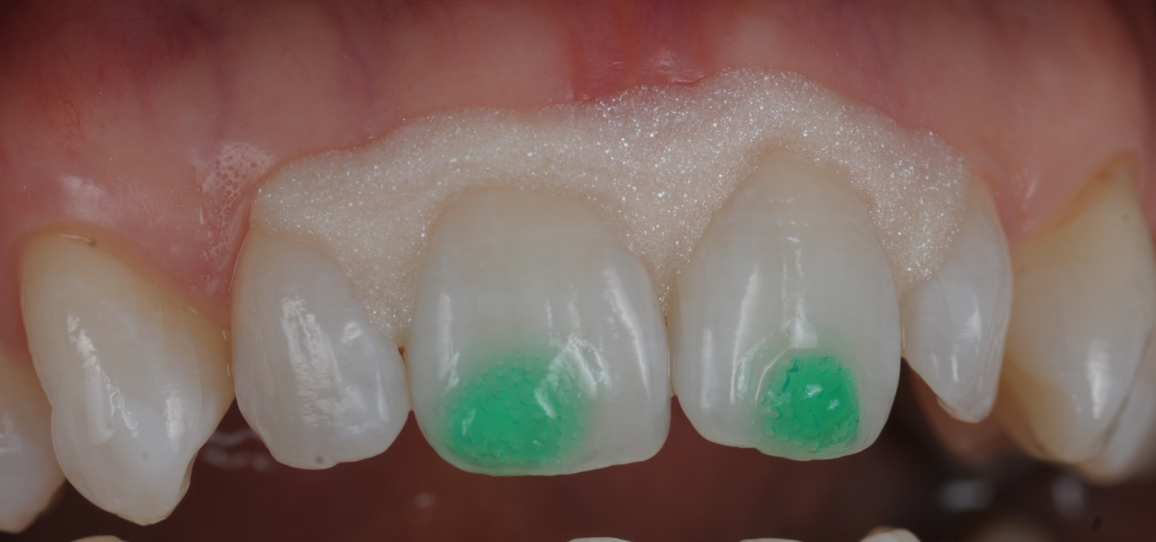
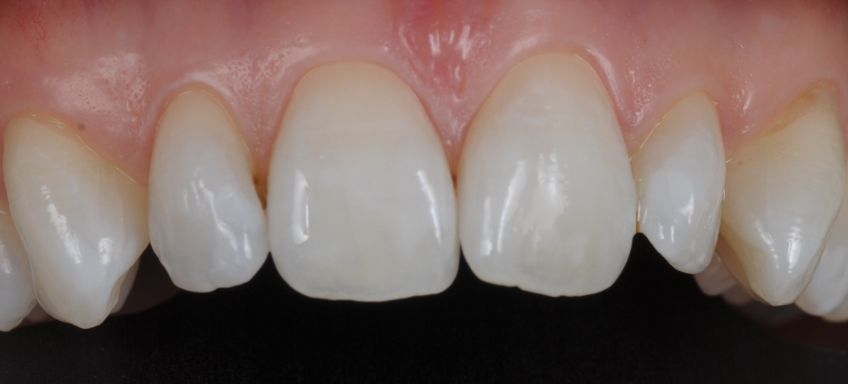
Traitement Icon
Après traitement

Slide 4
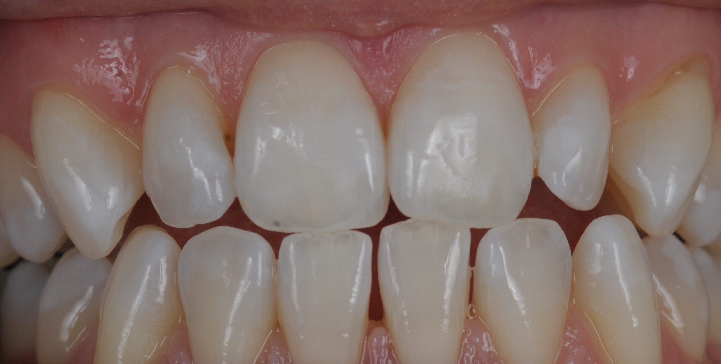
Avant
Après éclaircissement et traitement des taches blanches

Slide 5
www.dentistementon.fr

